Slide 1

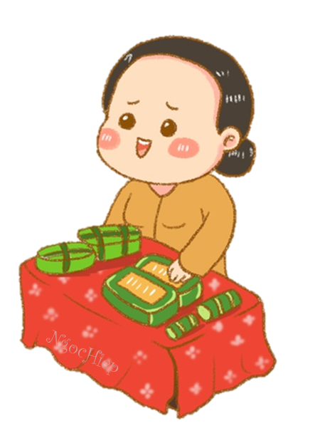

Khởi động
Đọc đoạn 2 bài “Sầu riêng” và cho biết:
Hoa sầu riêng mang những nét đặc sắc gì?
Hoa sầu riêng mang những nét đặc sắc riêng biệt: hoa trổ vào cuối năm, hương thơm ngát như hương cau, hương bưởi, hoa kết từng chùm, màu trắng ngà, cánh hoa nhỏ như vảy cá, hao hao giống cánh sen con, lác đác vài nhụy li ti giữa những cánh hoa.
KTUTS

Slide 2
Khám phá
KTUTS

Slide 3

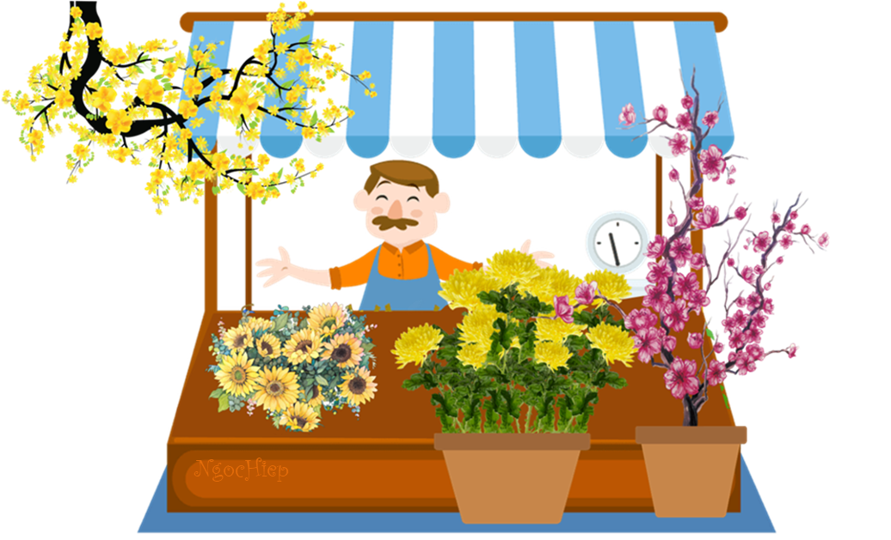
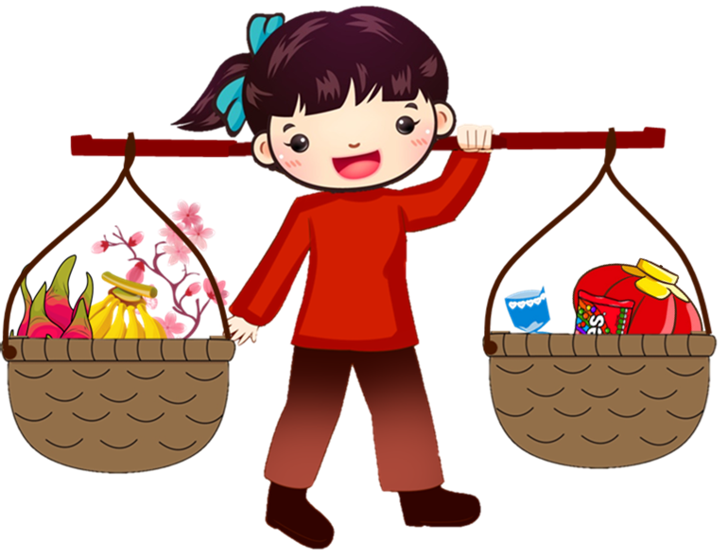

KTUTS
Tập đọc
KTUTS

Slide 4




Yêu cầu cần đạt
- Hiểu từ khó trong bài và nội dung bài đọc.
- Đọc lưu loát toàn bài, phát âm đúng từ khó, ngắt nghỉ hơi đúng nhịp thơ
- Học thuộc lòng bài thơ.

Slide 5
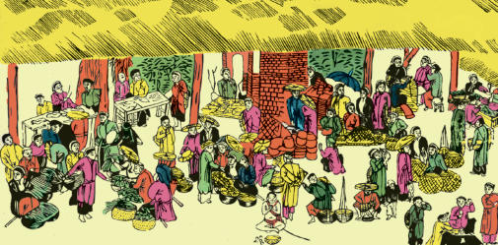

Slide 6
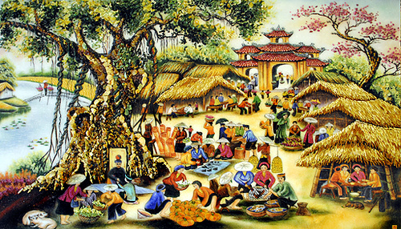
Luyện đọc

Slide 7







Dải mây trắng đỏ dần trên đỉnh núi
Sương hồng lam ôm ấp nóc nhà gianh
Trên con đường viền trắng mép đồi xanh
Người các ấp tưng bừng ra chợ Tết
Họ vui vẻ kéo hàng trên cỏ biếc
Những thằng cu áo đỏ chạy lon xon
Vài cụ già chống gậy bước lom khom
Cô yếm thắm che môi cười lặng lẽ
Thằng em bé nép đầu bên yếm mẹ
Hai người thôn gánh lợn chạy đi đầu
Con bò vàng ngộ nghĩnh đuổi theo sau
Sương trắng rỏ đầu cành như giọt sữa
Tia nắng tía nháy hoài trong ruộng lúa
Núi uốn mình trong chiếc áo the xanh
Đồi thoa son nằm dưới ánh bình minh
Người mua bán ra vào đầy cổng chợ.
Chợ Tết
Đoàn Văn Cừ

Slide 8



Chia đoạn
ĐOẠN 1: Dải mây trắng… ra chợ Tết.
ĐOẠN 2: Họ vui vẻ … cười lặng lẽ.
ĐOẠN 3: Thằng em bé … như giọt sữa.
ĐOẠN 4: Phần còn lại.

Slide 9
Dải mây trắng đỏ dần trên đỉnh núi
Sương hồng lam ôm ấp nóc nhà gianh
Trên con đường viền trắng mép đồi xanh
Người các ấp tưng bừng ra chợ Tết
Họ vui vẻ kéo hàng trên cỏ biếc
Những thằng cu áo đỏ chạy lon xon
Vài cụ già chống gậy bước lom khom
Cô yếm thắm che môi cười lặng lẽ
Thằng em bé nép đầu bên yếm mẹ
Hai người thôn gánh lợn chạy đi đầu
Con bò vàng ngộ nghĩnh đuổi theo sau
Sương trắng rỏ đầu cành như giọt sữa
Tia nắng tía nháy hoài trong ruộng lúa
Núi uốn mình trong chiếc áo the xanh
Đồi thoa son nằm dưới ánh bình minh
Người mua bán ra vào đầy cổng chợ.
Chợ Tết
Đoàn Văn Cừ

Slide 10

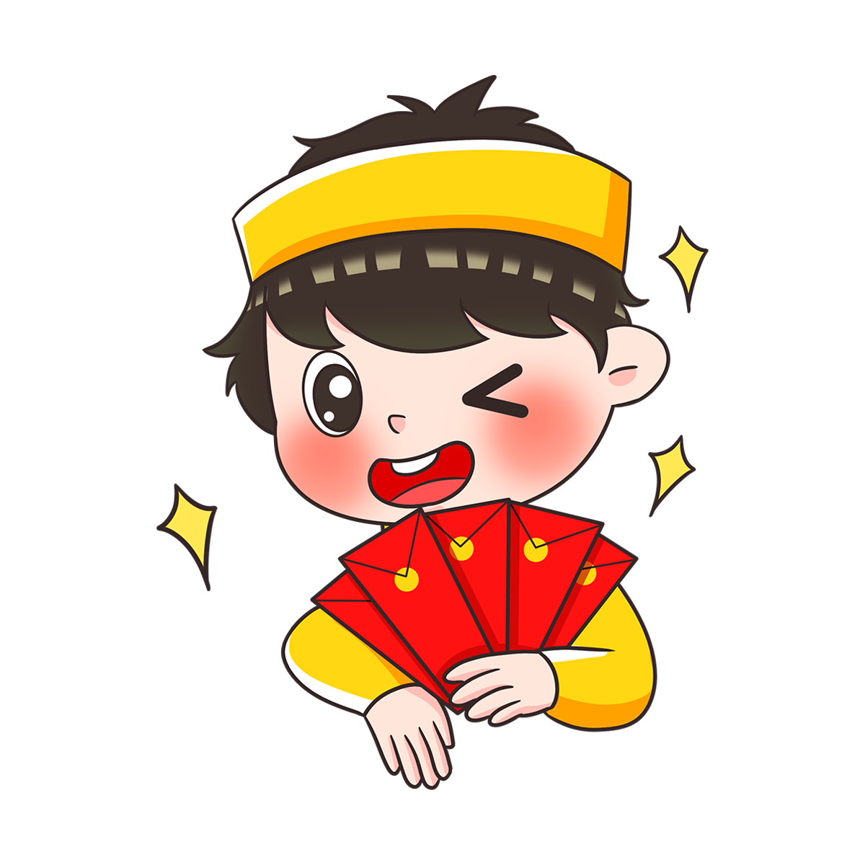
Luyện đọc từ
dải đỏ
01
nhà gianh
04
cỏ biếc
02
05
lặng lẽ
ngộ nghĩnh
giọt sữa
03
06

Slide 11







Giải nghĩa từ
Ấp: làng, xóm
The: hàng tơ, nhỏ sợi, dệt thưa
Đồi thoa son: đồi rực hồng lên khi nhận ánh nắng buổi sớm.

Slide 12
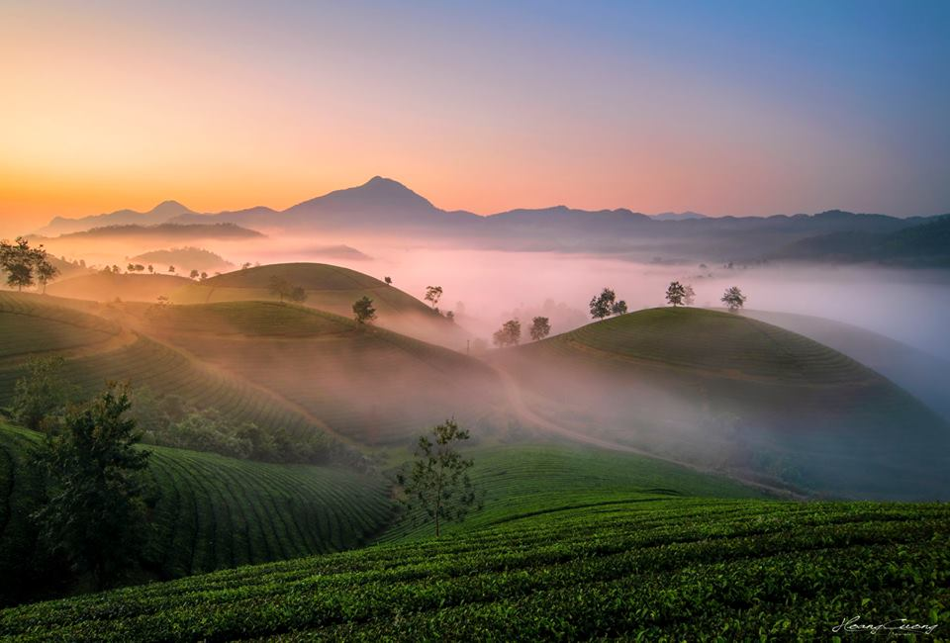
sương hồng lam
đồi thoa son

Slide 13
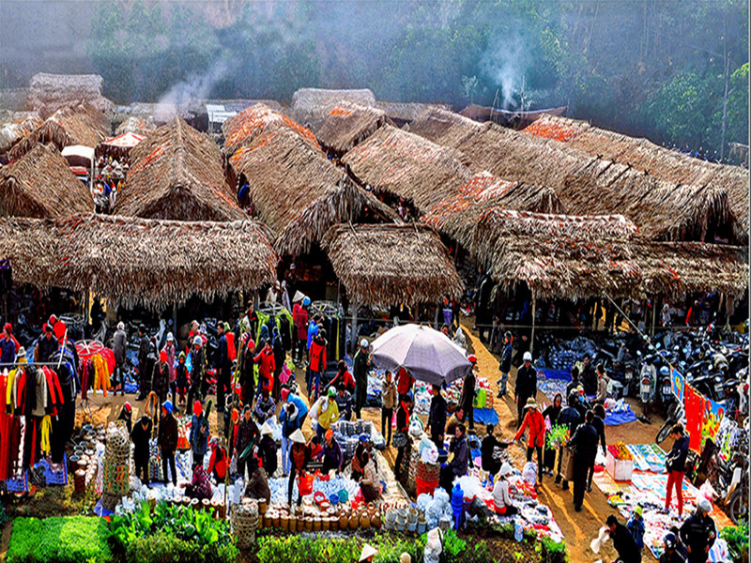
nhà gianh

Slide 14
Dải mây trắng đỏ dần trên đỉnh núi
Sương hồng lam ôm ấp nóc nhà gianh
Trên con đường viền trắng mép đồi xanh
Người các ấp tưng bừng ra chợ Tết
Họ vui vẻ kéo hàng trên cỏ biếc
Những thằng cu áo đỏ chạy lon xon
Vài cụ già chống gậy bước lom khom
Cô yếm thắm che môi cười lặng lẽ
Thằng em bé nép đầu bên yếm mẹ
Hai người thôn gánh lợn chạy đi đầu
Con bò vàng ngộ nghĩnh đuổi theo sau
Sương trắng rỏ đầu cành như giọt sữa
Tia nắng tía nháy hoài trong ruộng lúa
Núi uốn mình trong chiếc áo the xanh
Đồi thoa son nằm dưới ánh bình minh
Người mua bán ra vào đầy cổng chợ.
Chợ Tết
Đoàn Văn Cừ

Slide 15
Tìm hiểu bài

Slide 16




Người các ấp đi chợ Tết trong khung cảnh đẹp như thế nào?
Người các ấp đi chợ Tết trong một khung cảnh thiên nhiên tuyệt đẹp.
Mặt trời lên làm đỏ dần những dải mây trắng và những làn sương sớm.
Những rặng núi xanh tươi, những ngọn đồi lấp lánh dưới ánh hồng của bình minh. Những tia nắng lấp lánh trong ruộng lúa.
Đó là cảnh bình minh đang lên ở vùng trung du.

Slide 17
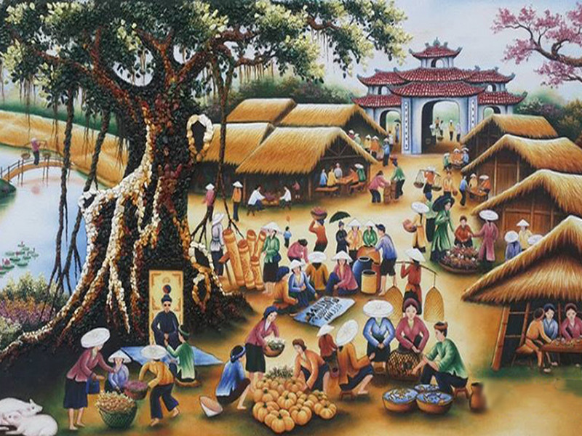

Mỗi người đến chợ Tết với những dáng vẻ riêng ra sao?
Mỗi người đến với chợ Tết với những dáng vẻ khác nhau:
+ Những thằng cu áo đỏ thì chạy lon ton.
+ Các cụ già chống gậy bước lom khom.
+ Các cô gái lặng lẽ che môi cười.
+ Em bé thì nép đầu bên yếm mẹ.
+ Hai người thôn gánh lợn chạy đi đầu.
+ Con bò vàng ngộ nghĩnh đuổi theo sau.

Slide 18
Bên cạnh dáng vẻ riêng, những người đi chợ Tết có điểm gì chung?
Điểm chung của mọi người đi chợ Tết là họ đều vui vẻ hòa mình vào cái vẻ tưng bừng của chợ Tết.

Slide 19
Bài thơ là một bức tranh giàu màu sắc về chợ Tết. Em hãy tìm các từ ngữ đã tạo nên màu sắc bức tranh ấy.
Các từ ngữ đã tạo nên bức tranh giàu màu sắc về chợ Tết: trắng, đỏ, hồng lam, xanh biếc, thắm, vàng, tía, xanh, son.

Slide 20

Nội dung
Chợ Tết
Bức tranh chợ Tết miền trung du giàu màu sắc và vô cùng sinh động đã nói về cuộc sống vui vẻ, hạnh phúc của những người dân quê.

Slide 21

Luyện đọc diễn cảm
Họ vui vẻ kéo hàng/ trên cỏ biếc
Những thằng cu áo đỏ/ chạy lon xon.
Vài cụ già chống gậy/ bước lom khom
Cô yếm thắm/ che môi cười lặng lẽ.
Thằng em bé/ nép đầu bên yếm mẹ
Hai người thôn gánh lợn chạy đi đầu
Con bò vàng ngộ nghĩnh đuổi theo sau
Sương trắng rỏ đầu cành như giọt sữa.

Slide 22
KTUTS
Chúc các em
học tốt!
KTUTS
Notes:
Có thể cho HS xem về không khí chợ quê ngày tết.

